Slide 1
স্বাগতম

Slide 2
শিক্ষক পরিচিতি
মোহাম্মদ শাহাব উদ্দিন
সহকারী শিক্ষক
পূর্ব উজানটিয়া সরকরি প্রাথমিক বিদ্যালয়।

Slide 3
বিষয় পরিচিতি
শ্রেণি-২য়
বিষয় গনিত
সময়ঃ৩৫ মিনিট

Slide 5
পাঠ ঘোষণা
ভগ্নাংশের ধারনা ।

Slide 6
শিখনফলঃ
১৯.১.১ পূর্ণ বস্তুর অর্ধেক চিনে বলতে পারবে ।

Slide 7
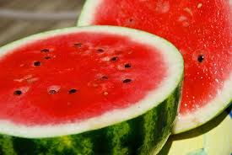
পাঠ উপস্থাপন:
কোন বস্তুকে ২ ভাগ করে একটি নিলে ২\১ অংশ বলতে পারবে।

Slide 8
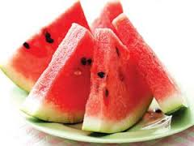
কোন ব স্তুকে চার ভাগ করে একটি নিলে ৪\১ অংশ হয় বলতে পরবে।

Slide 9

দলীয় কাজ
যোগ করঃ
ক) $\frac{১}{২}+\frac{২}{৪}=কত?$

Slide 10
ধন্যবাদ

